Slide 1

TITRE DE LA PRESENTATION
UC3 Reinforcement Learning results
Notes:
Diaporama>Utiliser le mode Présentateur !!!2 écrans!!!

Slide 2
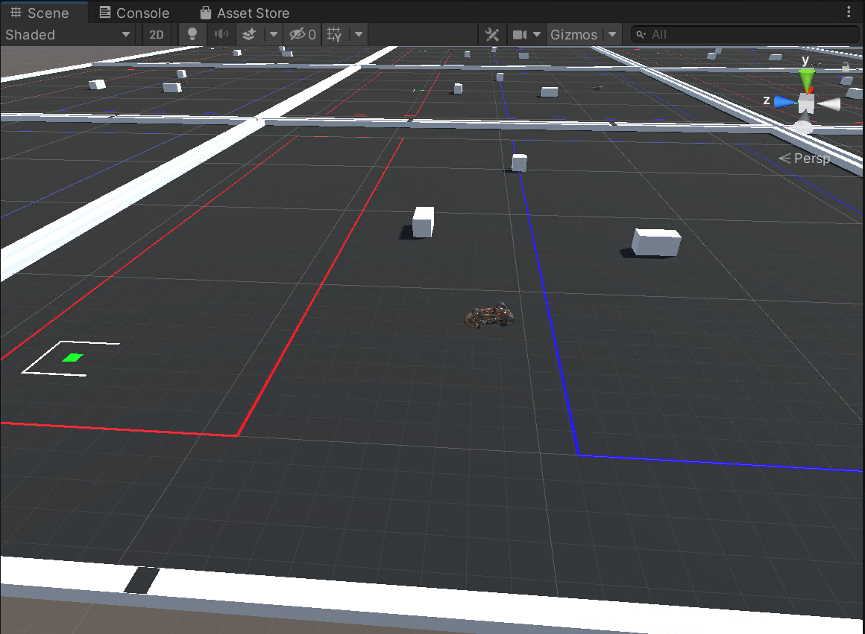
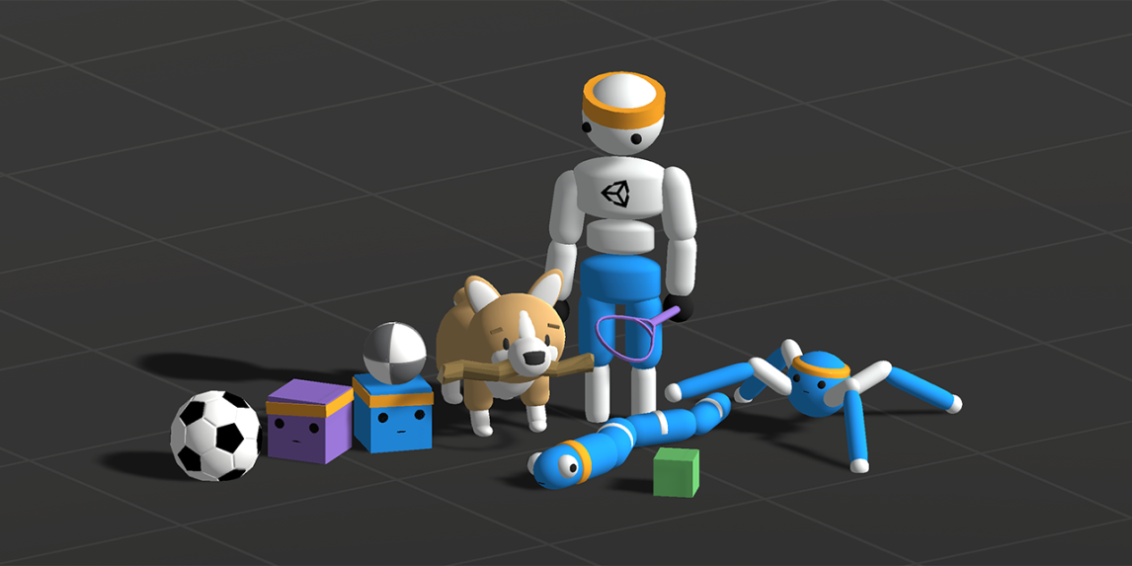

Introduction: Unity
Unity and ML-Agents plugin
Notes:
Facilitation du développement d’un modèle de RL pour le véhicule autonome:
- Agent en parallèle pour collecter plus de tuples (s,a,r) différents et accélérer l’entraînement
- Nécessite beaucoup moins de ressource que simulateur avec beaucoup de ressources graphiques
- RL instable
Modélisation correcte et assez proche de la réalité
Quelques ressources et documentation sur laquelle s’appuyer
Algos état de l’art et entraînement avec PyTorch (PPO, SAC, POCA)
Plus rapide pour tester et comparer les modèles

Slide 3
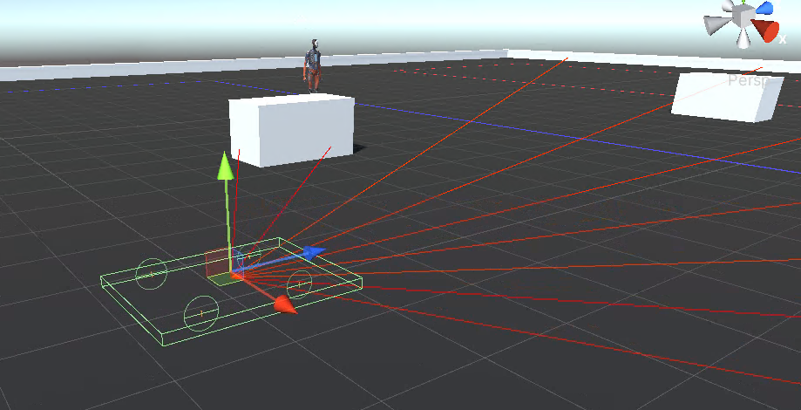
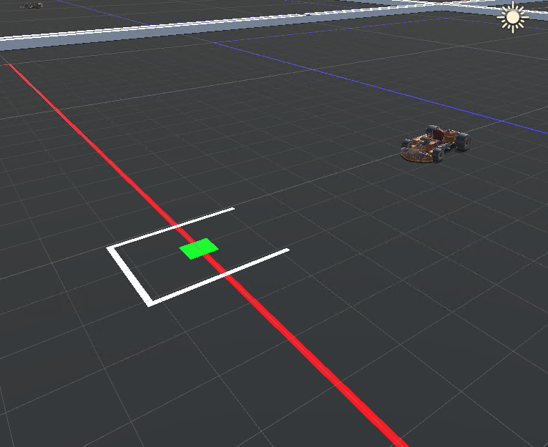
The Reinforcement Learning Model
Agent and Environment modelisation
Notes:
Juste zone de Parking
Ajout d’obstacle, sachant que dans la vrai vie peu de chance de rencontrer un obstacle
Gestion de la vitesse et arrêt complet du kart
Plusieurs kart ? Quelque chose qui peut être optimisé
Modélisation proche de la réalité et vérification avec les logs
Par la suite 3 acteurs majeurs doivent être optimisés car joue un rôle important dans un modèle de RL:
- Observations = INPUT ~ Etats
Fonction de récompense
Hyperparamètres

Slide 4
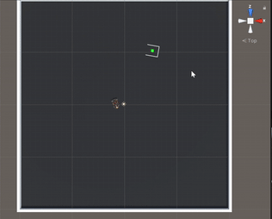
Optimization and Fine-Tuning
Observation and Reward Design: first PoC initial success
Notes:
1.
- Observation = Cap ; Position ; Vitesse x et z ; Parking Target
- Reward = +1 et -1 avec existantial penalty
Agent is parking making Circle
2.
- Observation normalized = Cap ; Position ; Vitesse x et z ; Parking Target
- Reward = +1 et -1 avec existantial penalty + -0.001 si turn or backward + 0.1 si garé correctement
Agent is parking without alignment
3. 8 Agents sur PC perso 4h30 puis 32 Agent sur PC labo 1h50 puis 256 sur PC labo 1h30
Agent is parking without alignment
Results
Car Agent Car simple
Assets\ML-Agents\Examples\CarAgentSimple\Config\results
Car Agent Car scenario1
Assets\ML-Agents\Examples\CarAgentScenario1\Config\results
Car Agent Car scenario2
Assets\ML-Agents\Examples\CarAgentScenario1\Config\results
Preciser sur quel scénario le modèle a été tuné
- Normalisé et pas normalisé

Slide 5
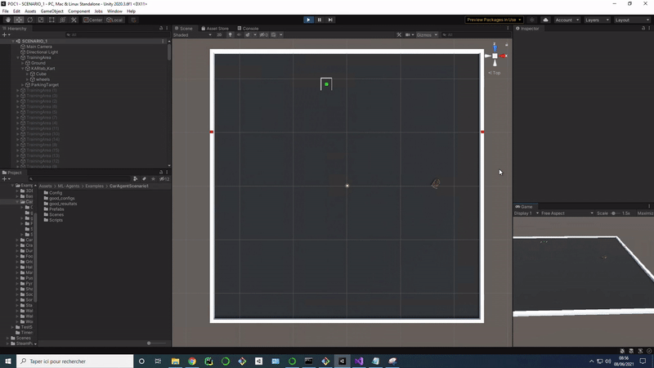
Optimization and Fine-Tuning
Observation and Reward Design: first PoC final success
Notes:
1.
- Observation = Cap ; Position ; Vitesse x et z ; Parking Target
- Reward = +1 et -1 avec existantial penalty
Agent is parking making Circle
2.
- Observation normalized = Cap ; Position ; Vitesse x et z ; Parking Target
- Reward = +1 et -1 avec existantial penalty + -0.001 si turn or backward + 0.1 si garé correctement
Agent is parking without alignment
3. 8 Agents sur PC perso 4h30 puis 32 Agent sur PC labo 1h50 puis 256 sur PC labo 1h30
Agent is parking without alignment
Results
Car Agent Car simple
Assets\ML-Agents\Examples\CarAgentSimple\Config\results
Car Agent Car scenario1
Assets\ML-Agents\Examples\CarAgentScenario1\Config\results
Car Agent Car scenario2
Assets\ML-Agents\Examples\CarAgentScenario1\Config\results
Preciser sur quel scénario le modèle a été tuné
- Normalisé et pas normalisé

Slide 6
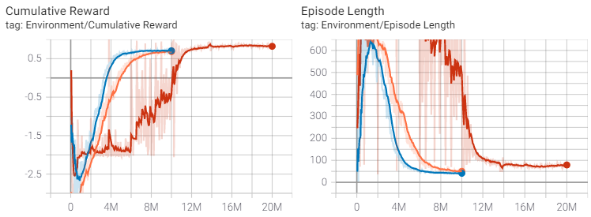
Optimization and Fine-Tuning
First PoC Mean Reward and same with more parallelisation
Notes:
Agent number in parallele 8 sur mon PC, 32 et 256 sur le pc du labo

Slide 7
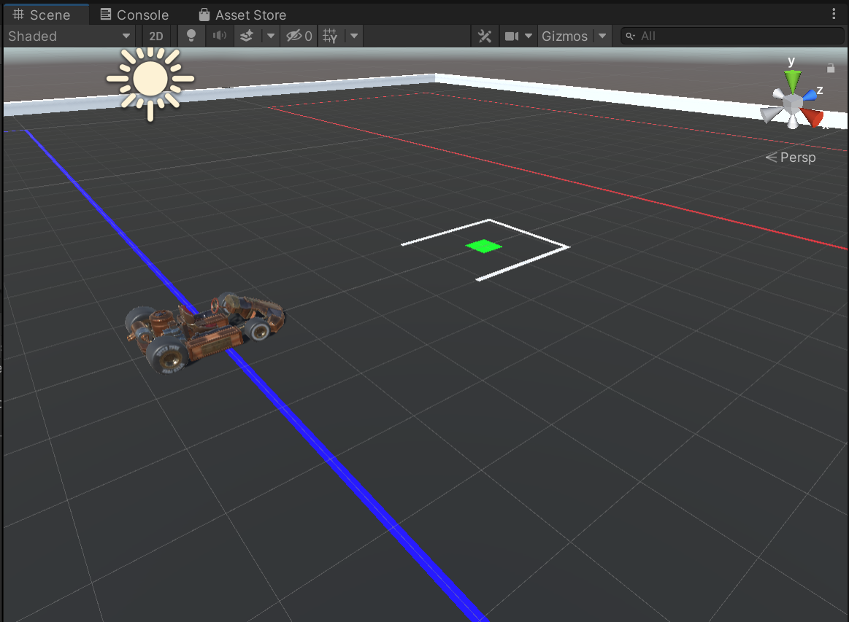
Environment for tuning
Model Test for Tuning
Notes:
Simulation prend du temps
Comportement assez complexe
Beaucoup tuning à réaliser: Observations=Etats=Inputs, Reward, Hyperparamètres
=> Modèle simple pour tuning: « L’agent démarre depuis la même position à 5m devant la place de parking »

Slide 8
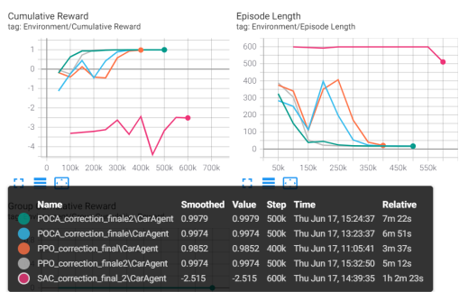
The Reinforcement Learning Model
The RL Algorithms
Notes:
Plusieurs algos de l’état de l’art disponibles:
PPO Stable et temps de convergence correct
POCA = Ppo multi agent coopération similaire voir amélioré mais pas de doc car développé par l’equipe de dev du plugin
SAC convergence plus longue et temps de calcul (~12 fois plus long)
Par la suite 3 acteurs majeurs doivent être optimisés car joue un rôle important dans un modèle de RL:
-
Fonction de récompense
Hyperparamètres

Slide 9
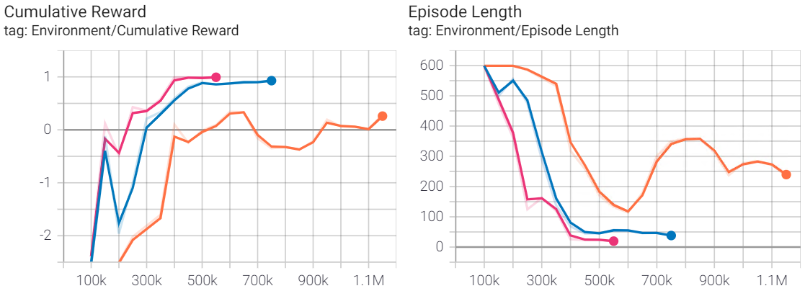
Optimization and Fine-Tuning
Hyperparameters Tuning
Number of Neural Network Layers (1,2 and) 3
Notes:
“Agent and Parking start from the same fixed and aligned position, with a distance of 5m”

Slide 10
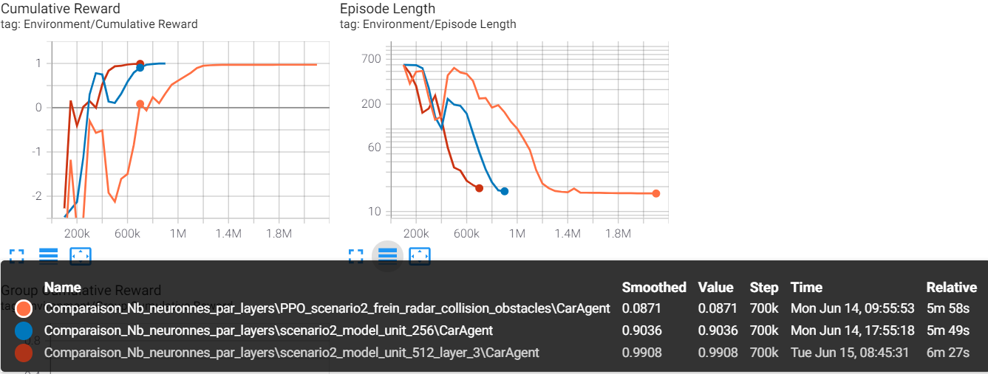
Optimization and Fine-Tuning
Hyperparameters Tuning
Number of Units in the Neural Network Layers
Notes:
Preciser sur quel scénario le modèle a été tuné

Slide 11
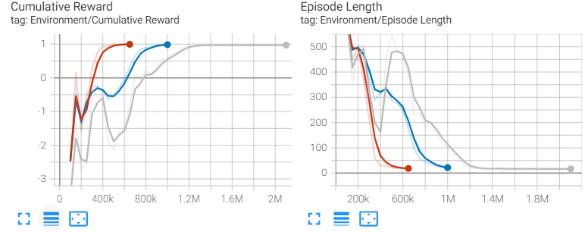
Optimization and Fine-Tuning
Reward Tuning
Notes:
Comparaison:
- ppo normal parking 5m
" PPO_scenario2_frein_radar_collision_obstacles "
- en enlevant existantial penalty
"PPO_scenario2_frein_radar_collision_obstacles_sans_existantial_penalty2"
- en enlevant existantial penalty et normalizant en suivant les docs trouvées
" PPO_scenario2_frein_radar_collision_obstacles_not__128_sansexistantial_normalized"

Slide 12
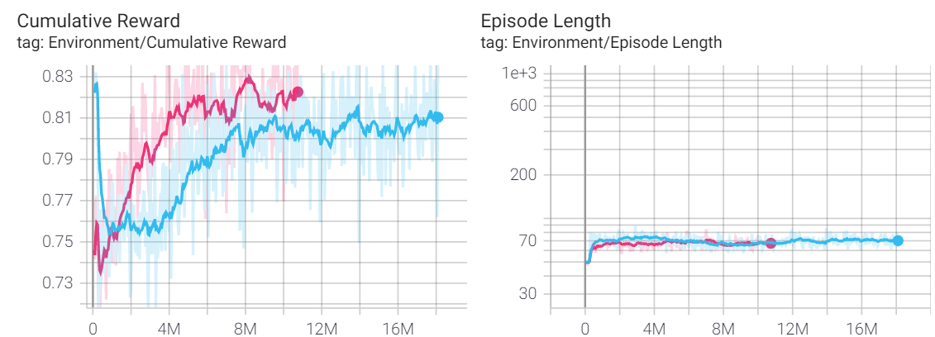
Optimization and Fine-Tuning
Reward Tuning for alignement
Notes:
Preciser sur quel scénario le modèle a été tuné
Existantial reward (+ o
0.1 si not aligned blue, and -0.5 si not aligned pink

Slide 13
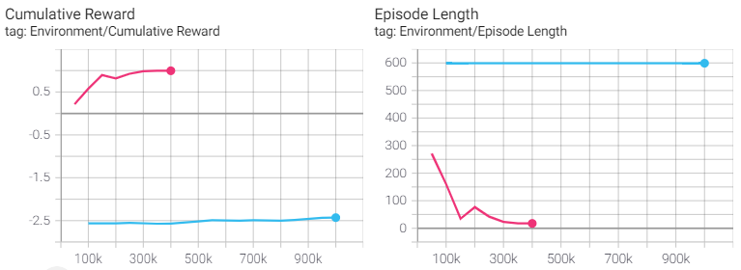
Optimization and Fine-Tuning
Hyperparameters Tuning
Buffer size
Notes:
Preciser sur quel scénario le modèle a été tuné
Augmente le buffer = plus de temps car explore region plus grande, dessin de la montagne
TRPO trop complexe, meme chose pour PPO mais en plus facile

Slide 14
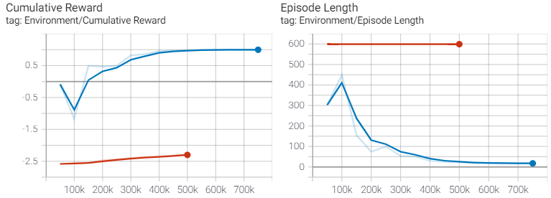
Optimization and Fine-Tuning
Hyperparameters Tuning
Time Horizon
Notes:
32-2048, cf doc ML-Agent

Slide 15
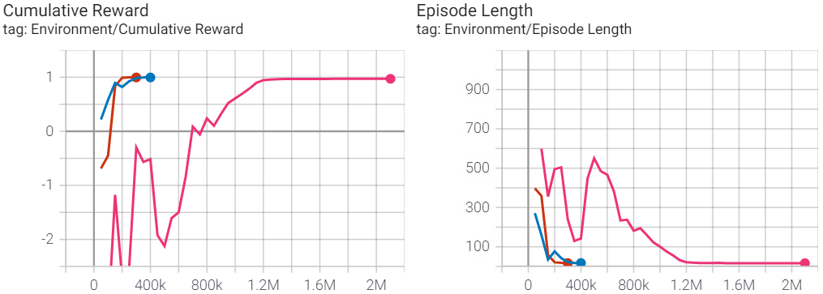
Optimization and Fine-Tuning
Hyperparameters Tuning
Final result
Notes:
Preciser sur quel scénario le modèle a été tuné
Avant tuning des hyperparamètres et après => /3 le temps total

Slide 16
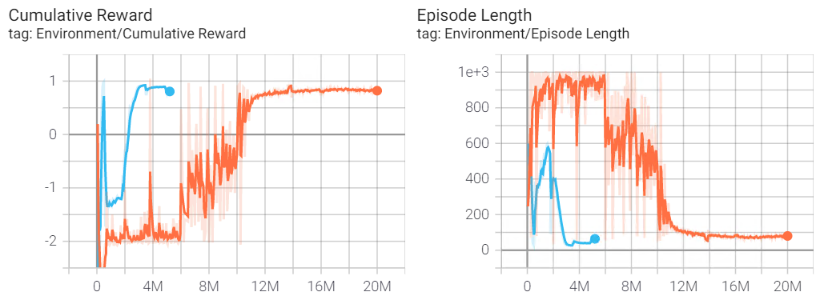
Optimization and Fine-Tuning
Curriculum Learning
Notes:
With and without Curriculum Learning (accelerate the training), me servait à converger à l’époque quand j’avais pas BC etc
- BC+Gail+Curiosity ensure the convergence (with demonstration recorded for scenario 2 : “BCScenario2FT.demo“ = 6197 steps - 49 episodes ~ 10 min)
!!! Limite de la démonstration pas exactement parfaite !!!
Using the 2 it could considere a lot of the convergence and it could be used for simulators that take more time to considerably accelerate the convergence

Slide 17
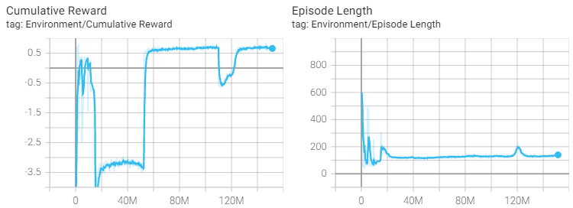
Optimization and Fine-Tuning
Curriculum Learning for scénario 2
Notes:
Ajout distancial reward car dépassé une certaine distance, l’agent avait plus de mal à converger vers la place de parking
~ 10H pour le scénario sans obstacle puis 3h en plus pour apprendre à éviter les obstacles (dure plus longtemps car laissé tourné la nuit)

Slide 18
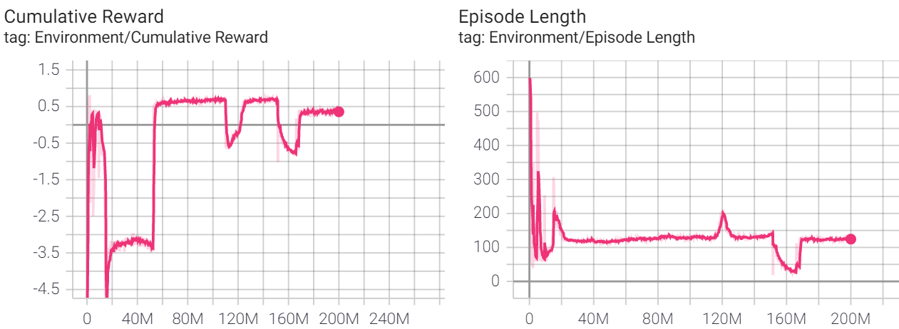
Optimization and Fine-Tuning
Curriculum Learning for scénario 2
Notes:
Inférence 1 kart obstacles => normal moins bien, vraie vie pas d’obstacle
Inférence 3 karts obstacles

Slide 19
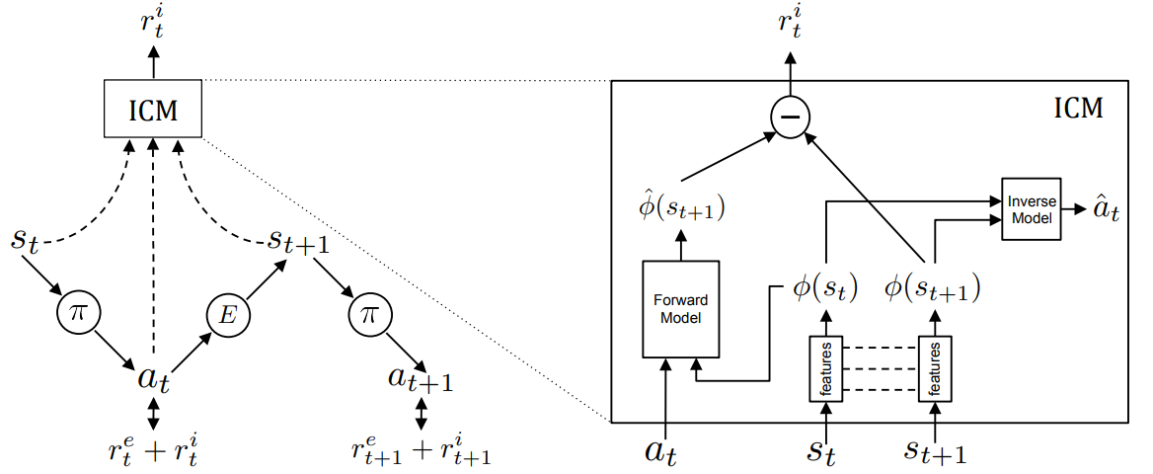
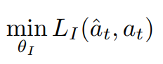
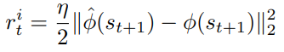
Optimization and Fine-Tuning
Additionnals modules: Curiosity (Intrinsic Reward)
Notes:
Curiosity:
Créé pour les environnements récompenses éparses (pas attendre que l’agent tombe sur une bonne récompense)
Erreur de prédiction de l’agent, plus il est surpris, plus la récompense sera importante
Deux NN
inverse model
1.Observation actuelle + suivante => encode
2. Utilise ces encodages pour prédire l’action qui a été prise
- forward model
1. Action actuelle + observation actuelle encodée
2. Prédit observation encodée suivante
=> Observation encodé suivante - Observation encodée réelle = intrinsic reward
Agent favoriser nouveaux états (politique entraîne intrinsic pondéré et extrinsic reward) et stagnera moins au début de l’entraînement (Analogie se déplacer en rond ou dans toutes les salles)
- Strenght 0.02

Slide 20
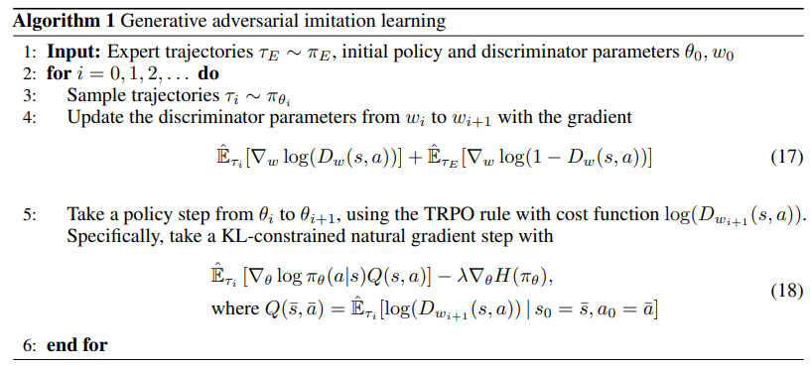
Optimization and Fine-Tuning
Additionnals modules: Gail (Intrinsic Reward)
Notes:
Gail:
Utilise un ensemble de démonstrations d’un expert qu’il va jouer en quelque sorte son adversaire et qu’il va vouloir dépasser
Idée et de minimiser la différence entre la vrai data et la data générée (discriminator ne puisse + distinguer les deux)
Utilise un autre réseau de neurones appelées « Discriminator »
Distingue si une paire observation-action provient de la démo ou de l’agent
//Générateur = apprend à générer data plausible (puni si produit data implausible)
- Récompense basée sur: cmb la paire observation-action est proche de celle de la démonstration
Extraire une politique d’un ensemble de données avec Generative Adversarial Network et une fonction de coût convexe.
Minimiser la divergence de Jensen-Shannon dans le but de rapprocher la distribution de la politique de l’agent de celle de l’expert. La fonction de coût est alors la suivante.
Equation (13) / (14) / (15) / (16)
Strenght 0.02
Note:
Générateur = apprend à générer une data plausible
Combiné habituellement avec Curiosity

Slide 21
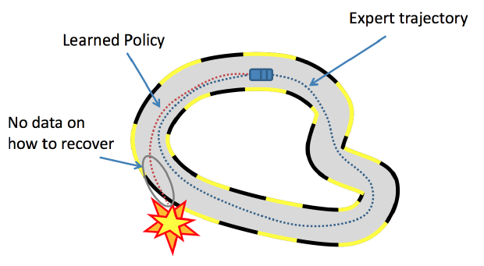
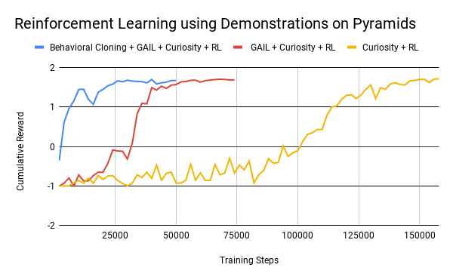
Optimization and Fine-Tuning
Additionnals modules: Behavior Cloning
Notes:
BC:
- Collecte un ensemble de démonstration d’un expert (τ* trajectoires).
- Les pairs états-actions sont traitées comme indépendantes et identiquement distribuées. (s*₀*,a*₀), (s*₁,a*₁), …
L’agent entraîne sa politique π_{θ} en utilisant l’apprentissage supervisée et en minimisant la fonction de coût L(a*, π_{θ}(s))
Dans Unity Behavior Cloning est une « Pre-Training Option » qui agit seulement au début de l’entraînement (150k premier steps) avec une certaine pondération par rapport à l’apprentissage par PPO (0,5)
Limites:
- que les paires état-action i.i.d. . Or d’Apprentissage par Renforcement, « Markov Decisionnel Process »(MDP), ce qui veut dire que le choix d’effectuer une action dans un certain état implique l'état suivant. Cela casse donc l’hypothèse.
- Si la démonstration de l’expert contient une erreur, ou qu’il n’y a pas de données pour une certaine situation, l’agent va échouer (mais va quand même apprendreau final avec PPO).
=> 3 modules ~ limiter le temps d’entraînement en trouvant plus vite quels états donne ou amène une, au lieu de chercher comment apprendre pendant longtemps en début d'épisode en testant tous les états.

Slide 22
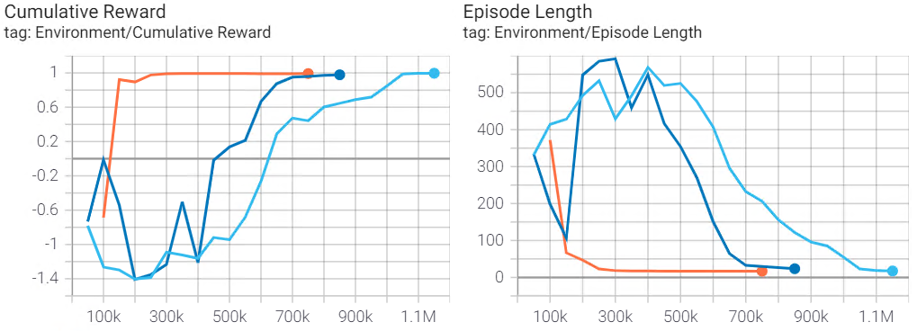
Optimization and Fine-Tuning
Behavior Cloning + Gail + Curiosity
Notes:
BC+Gail+Curiosity ensure the convergence (with demonstration recorded for scenario 2 : “BCScenario2FT.demo“ = 6197 steps - 49 episodes ~ 10 min)
=> Final 3 jours to 4h
!!! Limite de la démonstration pas exactement parfaite !!!
BC = mimique avec une proba
Imitation Learning = inject les data et s’entraîner
Curiosity = explore +

Slide 23
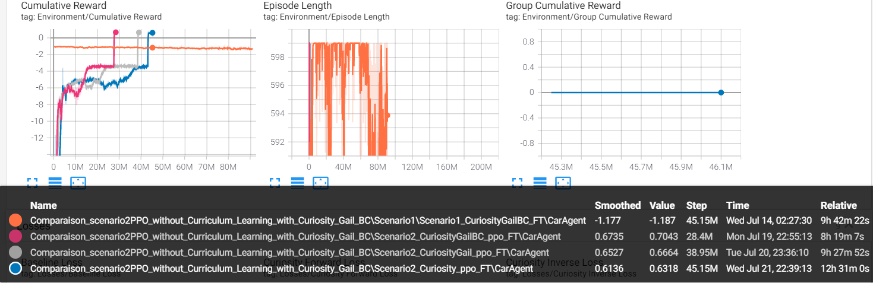
Optimization and Fine-Tuning
Behavior Cloning + Gail + Curiosity
PPO for Scenario 2 from scratch without CL with BC+Gail+Curiosity
Notes:
Sans rien ça marche pas
Avec penalty reward ça marche super doucement pour scenario 1
Scenario 2 combine optimisation ça marche en bien en 4h
=> Dans le cas d’un comportement très compliqué ce seraint intéressant de combiner un BC pour chaque partie du Curriculum Learning pour réduire le temps d’entraînement de chaque étape

Slide 24
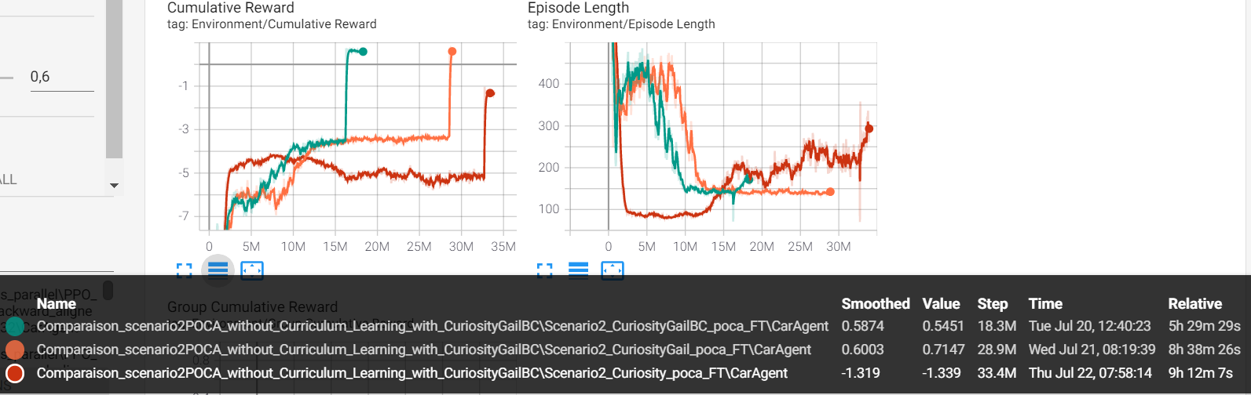
Optimization and Fine-Tuning
Behavior Cloning + Gail + Curiosity
POCA for Scenario 2 from scratch without CL with BC+Gail+Curiosity
Notes:
Sans rien ça marche pas
Avec penalty reward ça marche super doucement pour scenario 1
Scenario 2 combine optimisation ça marche en bien en 4h
=> Dans le cas d’un comportement très compliqué ce seraint intéressant de combiner un BC pour chaque partie du Curriculum Learning pour réduire le temps d’entraînement de chaque étape

Slide 25
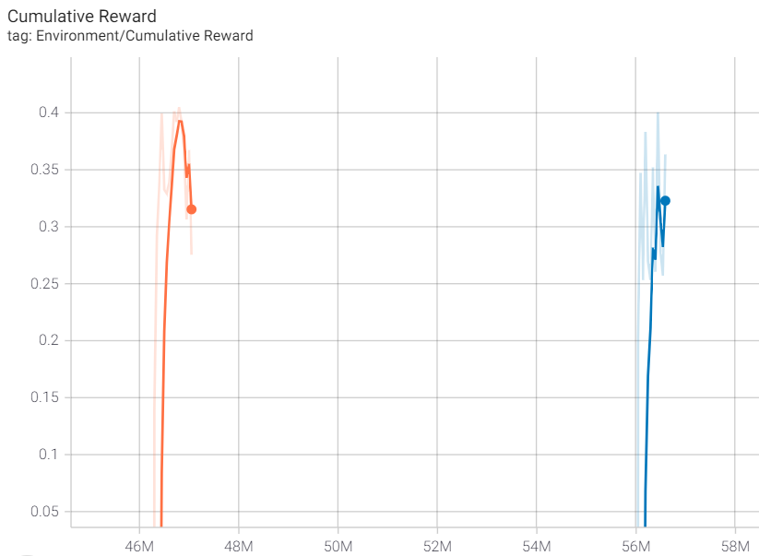
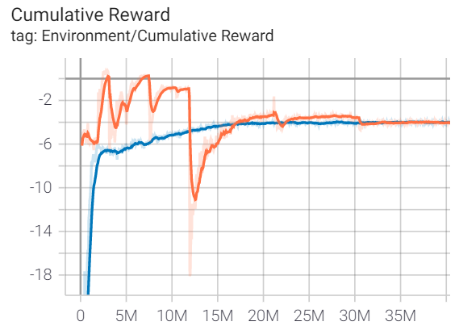
Optimization and Fine-Tuning
Behavior Cloning + Gail + Curiosity + with/without Curriculum Learning
PPO Scénario 2 + 3 karts (voir vidéo)
Notes:
Sans rien ça marche pas
Avec penalty reward ça marche super doucement pour scenario 1
Scenario 2 combine optimisation ça marche en bien en 4h
=> Dans le cas d’un comportement très compliqué ce seraint intéressant de combiner un BC pour chaque partie du Curriculum Learning pour réduire le temps d’entraînement de chaque étape

Slide 26
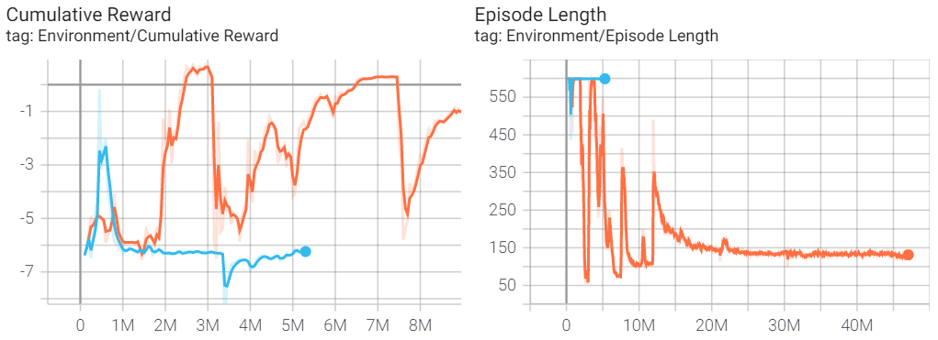
Optimization and Fine-Tuning
Behavior Cloning
POCA for Scenario 2 with 3 karts from scratch with CL with BC+Gail+Curiosity
Notes:
Sans rien ça marche pas
Avec penalty reward ça marche super doucement pour scenario 1
Scenario 2 combine optimisation ça marche en bien en 4h
=> Dans le cas d’un comportement très compliqué ce seraint intéressant de combiner un BC pour chaque partie du Curriculum Learning pour réduire le temps d’entraînement de chaque étape

Slide 27
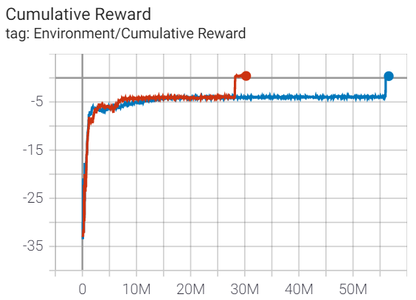
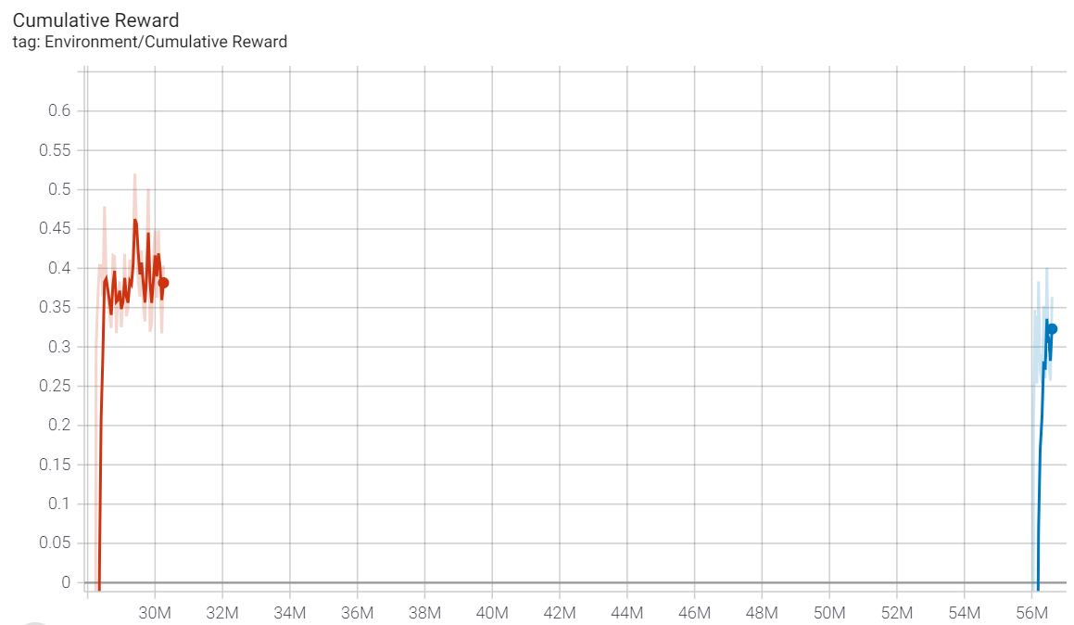
Optimization and Fine-Tuning
Behavior Cloning + Gail + Curiosity + without Curriculum Learning
PPO et POCA Scénario 2 + 3 karts
Notes:
Sans rien ça marche pas
Avec penalty reward ça marche super doucement pour scenario 1
Scenario 2 combine optimisation ça marche en bien en 4h
=> Dans le cas d’un comportement très compliqué ce seraint intéressant de combiner un BC pour chaque partie du Curriculum Learning pour réduire le temps d’entraînement de chaque étape

Slide 28
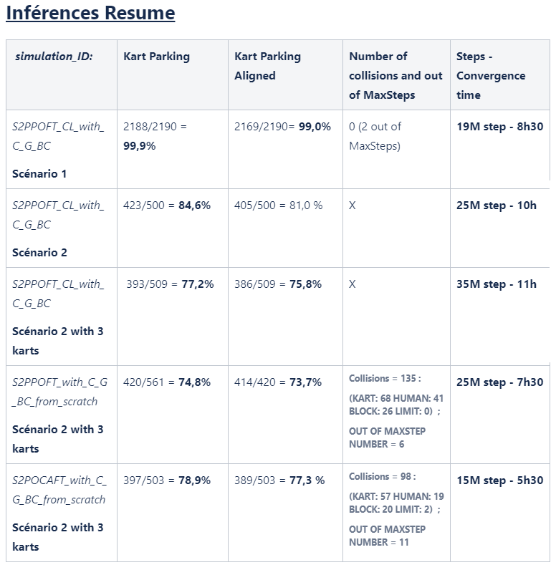
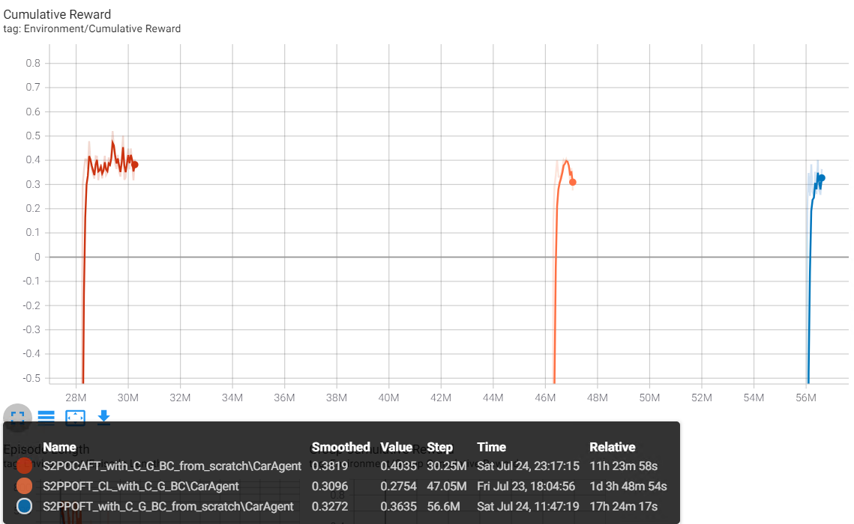
Optimization and Fine-Tuning
Inferences Resume
Notes:
PPO BC+GAIL+Curiosity + Curriculum Leanring un peu meilleur score mais mets plus de temps à converger (limite démo et proportionnal distance reward)
PPO from scratch laisse tourner la nuit ou pendant très longtemps et on aura un résultat presque équivalent sans rien à faire urant l’entraînement
POCA from scratch parrait le mieux mais pas vraiment de doc ou de paper
POCA BC+GAIL+Curiosity + Curriculum Leanring ne converge pas dès le premier step

Slide 29
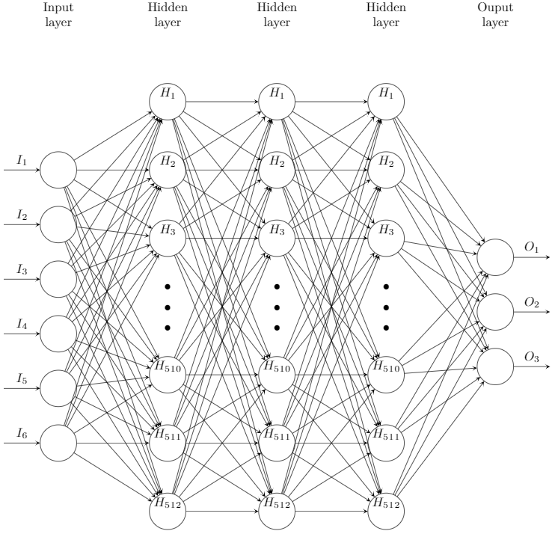
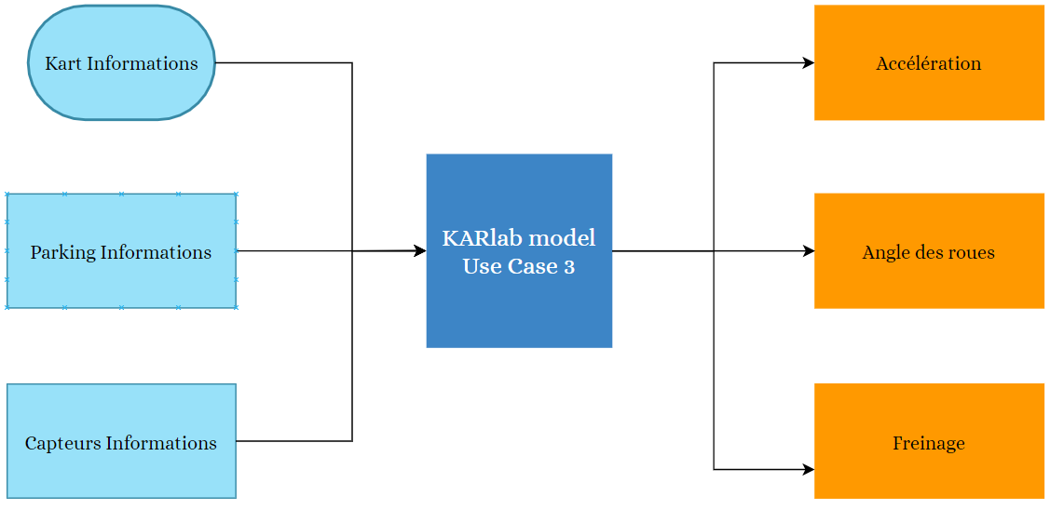
Results
Final Model
Notes:
Model chosen réseau de neuronne avec BC+Gail+Curiosity
INPUT:
- heading of the kart normalized 1 values
- kart position normalized (x,y,z) 3 values
- parking target position normalized 3 values
- velocity x-axis normalized 1 values
- velocity z-axis normalized 1 values
- remaining distance between kart and parking normalized (x,y,z) 3 values => 12 values
- RADAR (Raycasts), 9 rays, ±60° 54 values
(https://github.com/Unity-Technologies/ml-agents/blob/main/docs/Learning-Environment-Design-Agents.md#raycast-observations)
OUTPUT:
- Brake
- Steering Angle
- Torque
all continous values
=> Ajouter la camera ou fusion donner ? Avec Carla
Results here: \\s-gaia\Avisto\Projets\000000872_-_KARlab\Résultats_UC3\Agent_Training\results

Slide 30
Conclusion
PPO + Curriculum Learning + Behavior Cloning
Notes:
=> Results here: \\s-gaia\Avisto\Projets\000000872_-_KARlab\Résultats_UC3\Agent_Training\results

Slide 31
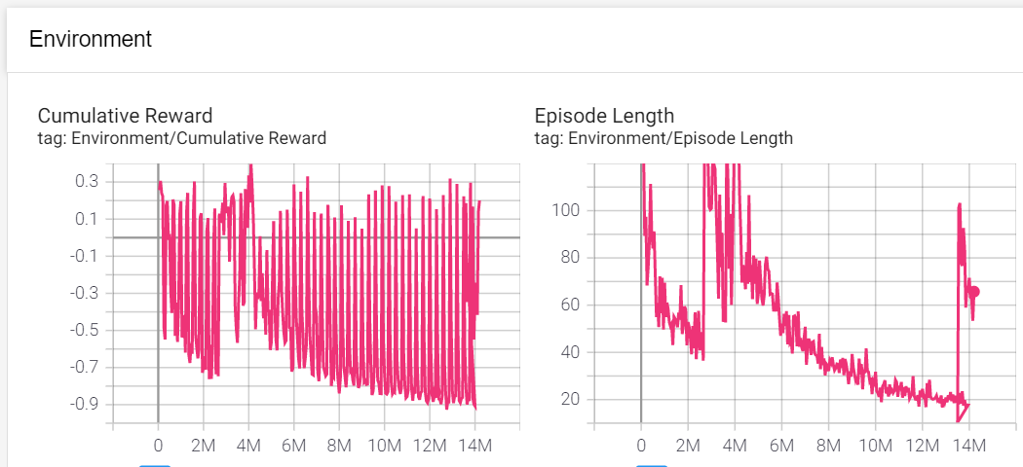
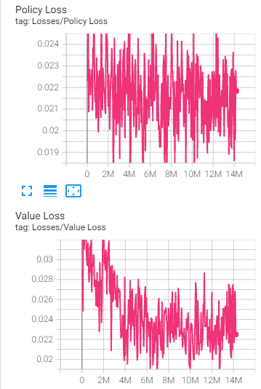
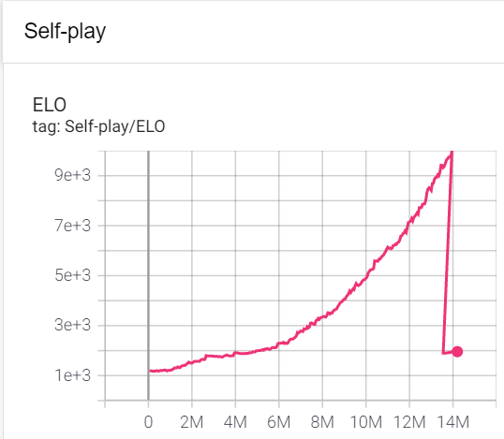
Annexe
Test Self-Play Multi-Agent
Notes:
Multi-Agent, on voit qu’il y a quelque chose qui fonctionne mais ELO pas très significatif

